Slide 1
Les 2 Brandwonden
Eerst water de rest komt later

Slide 2
Brandwonden
Terugblik vorige les
Vragen:
1.Welke lagen kent de huid?
2.Welke functies kent de huid?
3.Welke oorzaken van een verbranding ken je?
4.Onder welke wondsoort(en)/groep(en)
valt verbranding/brandwonden?

Slide 3
Brandwonden
Antwoorden:
1.opperhuid, lederhuid,onderhuids bindweefsel
2.
Bescherming tegen mechanisch geweld, binnen dringen van
ziekteverwekkers ( bacteriën, virussen en andere schadelijke
stoffen), straling ( pigment), uitdroging
Temperatuurregeling
Zintuigfunctie
Vorming Vit .D
3.vuur/steekvlam, hete vloeistoffen, elektriciteit, bijtende/chemische stoffen, contact met hete voorwerpen
4. Thermische, straling- ,elektrische- en chemische wonden

Slide 4
Wat is een brandwond?
Een brandwond is:
een gedeeltelijke of een volledige beschadiging van de
huid, die wordt veroorzaakt door inwerking van
warmte, een chemische stof of elektriciteit, gedurende
een bepaalde tijd, boven een bepaalde kritische
temperatuur ( bij circa 40° Celsius beschadigt de huid
al).

Slide 5
Wat is een brandwond?
Brandwonden zijn de meest ernstige
verwondingen, die er bestaan en kunnen
blijvende schade veroorzaken.
De ernst van de brandwond hangt af van
temperatuur,
inwerkingstijd van de hitte op de huid,
oorzaak van de verbranding (bijvoorbeeld hete vloeistof of vuur).
diepte en uitgebreidheid
lokalisatie
leeftijd

Slide 6
Brandwonden

Slide 7
Risico’s :
Bij verbranding verliest de huid een deel van haar vitale functie’s:
warmteverlies: het lichaam verliest veel warmte omdat de huid de temperatuur niet kan vasthouden
vochtverlies: de huid kan het vocht niet tegenhouden
infectiegevaar: waar de huid defect is, kan door inwerking van bacteriën een infectie ontstaan.

Slide 8
Brandwonden
Vraag:
Welk onderscheid/classificatie
wordt gemaakt bij
brandwonden?

Slide 9
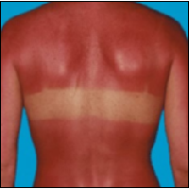
Brandwonden
Eerstegraads
Oppervlakkige
tweedegraads
Diepe tweedegraads
Derdegraads

Slide 10
Brandwonden

Slide 11
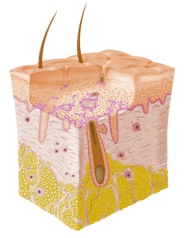
Brandwonden
categorie
kenmerken
Alleen de opperhuid is verbrand
wond is:
rood,
droog,
pijnlijk
Opperhuid is verbrand tot in lederhuid,
wond is:
glanzend rood, roze
blaar
nat
pijnlijk
voelt soepel
Eerstegraads
Oppervlakkige tweedegraads

Slide 12
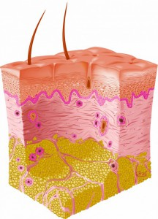
Brandwonden
categorie
kenmerken
Diepe tweedegraads
Derdegraads
Altijd contact wanneer huid
kapot is, bij blaren en derdegraads verbranding!
De lederhuid is meer aangetast in
vergelijking met oppervlakkige 2e
rood/wit
nat
blaren
pijnlijk
voelt soepel
Zowel de opperhuid als de lederhuid zijn volledig
beschadigd tot in het onderhuids vetweefsel.
Wond is;
wit, beige tot donkerbruin
droog, leerachtig
nauwelijks pijnlijk
stug

Slide 13
Regel van 9
Spoed:
Volwassene verbrand
oppervlak van meer
dan 10%
Kind: meer dan 5%

Slide 14
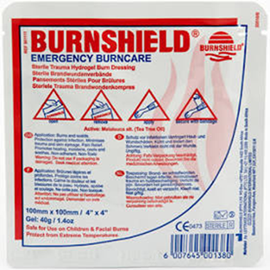
Advies: “water de rest komt later”!
EHBO advies:
Is er sprake van verbranding door vuur?
Ga nooit rennen. Zuurstof wakkert de vlammen aan.
Doof de vlammen door over de grond te rollen.
Gebruik een (blus)deken om het vuur te doven. Eventueel een stevig en zwaar stuk textiel zoals een jas. Werk vanaf het gezicht naar de voeten, zodat vlammen het gezicht niet kunnen bereiken.
Koel thermische brandwonden met lauw water, minstens 10 minuten. chemische brandwonden 45 minuten.
Verwijder kleding, luier en sieraden (nieuw advies)
Burnshields (hydrogel)….voor vervoer naar het ziekenhuis
Pas op voor onderkoeling !
En shock verschijnselen

Slide 15
Huishoudfolie
Vernieuwde advies om de wond na het koelen te bedekken met plastic huishoudfolie, steriel verband of een schone doek.
plastic huishoudfolie:
gemakkelijk beschikbaar is,
Plakt niet aan de wond plakt
brandwond goed zichtbaar blijft, zodat een arts deze kan beoordelen.
Let op: de huishoudfolie in lagen aan te brengen, en niet het lichaamsdeel te omwikkelen. Dit om afknellingsgevaar te voorkomen.

Slide 16
Advies: “water de rest komt later”!
pijn bestrijding
snelle daling van temperatuur van de huid
beperking oedeemvorming
vermindering plasmaverlies uit de circulatie
waardoor de shock minder ernstig verloopt

Slide 17
behandeling
Koelen tot 3 uur na verbranding is zinvol!
Eerstegraads brandwonden: genezen zonder specifieke behandeling: verkoelend nat verband evt indifferente creme
Oppervlakkige tweedegraads brandwonden:
met intacte blaar: vetgaas (vaseline/biogaas/betadine) evt met absorberend verband, blaardak kapot: om 3-5 dagen verband verwisselen
Bij veel spanning staat op blaar(pijn) inknippen; bedekken met vetgaas + absoberend verband
Blaar volledig weg: wond ontstaan: verband die zorgt voor vochtig milieu : alginaat, foam schuimverband, hydrocolloid

Slide 18
Behandeling
Overige tweede- en derdegraads (grote en diepe brandwonden) of op lastige plek: Zilversulfadiazine creme (antimicrobiële zalf)
Tetanus: geïndiceerd bij tweede- en derdegraads verbrandingen, zie blz 207 en 208
Vangnet eerste en tweedegraads brandwond:
Contact opnemen bij geel/groen wondvocht
Wond roder en of pijnlijker wordt
Koorts
Of als na 10 dagen wond nog niet genezen is
Controle na 1 dag : tweedegraads en of groter dan 2 euromuntstuk
Let op: kindermishandeling: 1op de 4 !

Slide 19
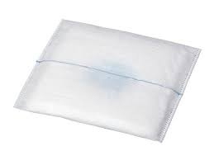
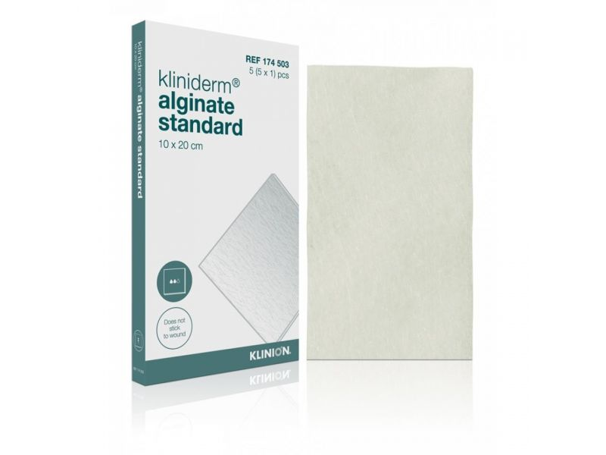
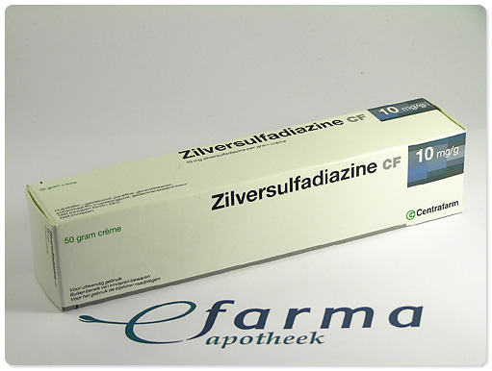

Slide 20
Brandwonden
https://www.youtube.com/watch?v=i7Y7UTv70k0

